Slide 1

Il-Malti bħala Lingwa Barranija – Ir-Raba’ Sena
Kitba K1: Nikteb poeżija sempliċi dwari nnifsi jew dwar ħaddieħor billi ndaħħal xi verbi jew aġġettivi jew inżid xi frażijiet fil-vojt.

Slide 2

Poeżija: Jien
Din l-għalliema trid lit-tfal tal-klassi jiktbu poeżija dwarhom infushom.

Slide 3
Tqassim
Iktbu isimkom u kunjomkom.

Slide 4
Iktbu dwar id-dehra tagħkom. Eżempju l-kulur tax-xagħar u l-kulur tal-għajnejn.
Qabbluhom ma’ xi ħaġa.
Eżempju:
Xagħar twil bħal ta’ Rapunzel.

Slide 5
Iktbu dwar l-ikel li tħobbu jew li ma tħobbux.

Slide 6
Il-poeżija tiġi isbaħ jekk iddaħħlu kliem li għandu l-istess ħoss:
Eżempju:
Jien inħobb it-timpana
Imma ma nħobbx il-banana.

Slide 7
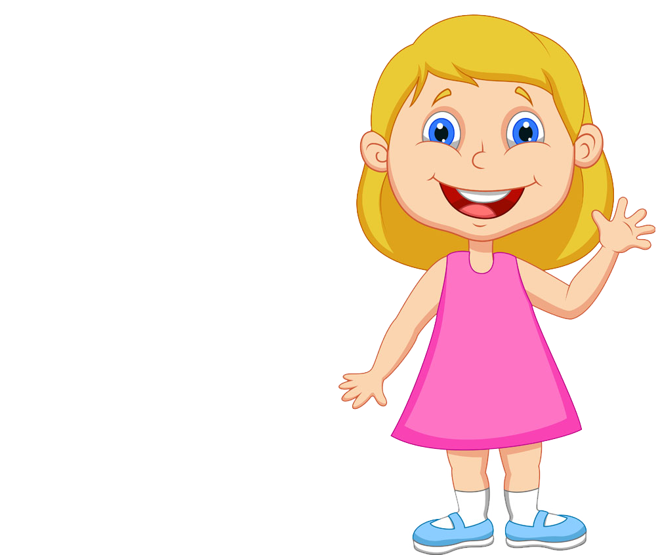
Dan huwa dak li kitbet Tina:
Jiena Tina Russo
Għajnejja blu bħall-baħar
Xagħri isfar bħax-xemx
Marbut jew maħlul
Dejjem pulit! i

Slide 8

Dan huwa dak li kiteb Boris:
Jiena Boris Pavlov
Għajnejja u xagħri kannella bħaċ-ċikkulata
Xagħri qasir, dejjem pulit!
i

Slide 9
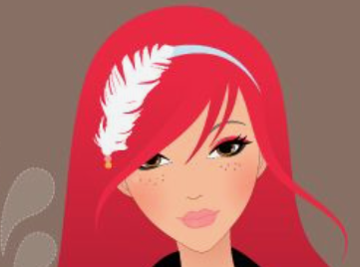
Dan huwa dak li kitbet Anne Finn:
Jiena Anne Finn
Għajnejja kannella bħaċ-ċikkulata
Xagħri aħmar bħaċ-ċirasa
Wiċċi sabiħ, kollu nemex!

Slide 10
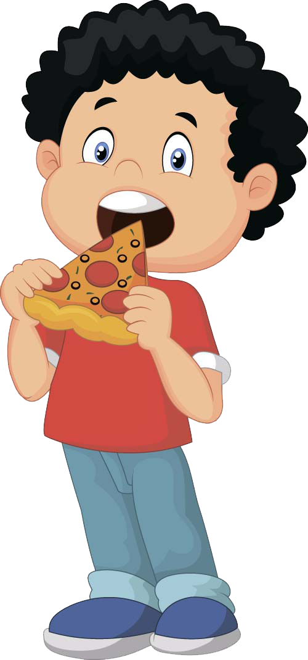
Dan huwa dak li kiteb Adam Fisher:
Jiena Adam Fisher
Għajnejja ħodor bħaż-żebbuġ
Xagħri nokkli u iswed bħat-tut
Kemm inħobb niekol il-pizza!

Slide 11

Dan huwa dak li kiteb Denzin Anand:
Jiena Denzin Anand
Għajnejja u xagħri kannella bħall-kafè
Nuċċali nilbes biex nara aħjar
Inħobb niekol il-pastizzi
Imma ma tantx inħobb niekol rizzi!

Slide 12

Leah kitbet xi ħaġa naqra differenti. Ħares lejn l-istampa u ara għandekx ħila timla l-kliem nieqes:
Jiena Leah Benzo.
Għajnejja _________ bħad-dlam
Xagħri kannella bħaċ-ċikkulata
Il-kulur favorit tiegħi hu r- ________.
Dejjem nidħak u f__________.

Slide 13
Issa jmiss lilek.
Uża dak li tgħallimt hawn biex tikteb poeżija dwarek innifsek.

Slide 14
malti.skola.edu.mt

